Slide 1
Отчет по самообразованию по теме: «Формирование познавательной активности у детей среднего возраста посредством экспериментальной деятельности »
Воспитатель средней группы №2
Мухаметова Гульнар Фаритовна
за 2016 и 2017г

Slide 2
Мир вокруг ребенка удивителен и бесконечно разнообразен. Поэтому у него постоянно существует потребность в новых впечатлениях. Ежедневно дети получают новые представления о живой и неживой природе, их взаимосвязях .
Главная задача современного педагога – научить ребенка самостоятельно добывать информацию из любых источников и правильно использовать ее, развивая тем самым познавательную активность.
Проблема познавательной деятельности детей актуальна и в моей практике Работая воспитателем , я заметила, что у многих современных детей низкий уровень мотивации и познавательной деятельности . Поэтому актуальность избранной темы состоит в том, что именно в дошкольном возрасте пока ребенок не усвоил все знания, необходимо формировать у него познавательный интерес через экспериментирование

Slide 3
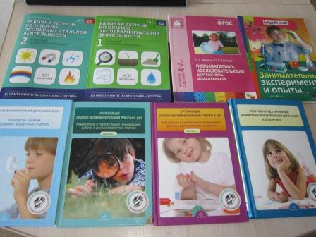
Прежде, чем начать свою работу я подобрала и изучила необходимую литературу:
Дыбина О.В. и др. Ребенок в мире поиска: Программа по организации поисковой деятельности детей дошкольного возраста. М.: Сфера 2005 г.
Дыбина О.В. Неизведанное рядом: занимательные опыты и эксперименты для дошкольников. М., 2005.
Иванова А.И. Методика организации экологических наблюдений и экспериментов в детском саду. М.: Сфера, 2004
Рыжова Н. Игры с водой и песком. // Обруч, 1997. - №2
Смирнов Ю.И. Воздух: Книжка для талантливых детей и заботливых родителей. СПб., 1998.
Экспериментальная деятельность детей 4-6 лет: из опыта работы/авт.-сост. Л.Н. Менщикова. – Волгоград: Учитель, 2009.

Slide 4
Затем я определила цели и задачи своей работы.
Цель работы – повышение познавательной активности детей среднего возраста посредством экспериментирования с объектами неживой природы.; повышение своего теоретического уровня, профессионального мастерства и компетентности.
Задачи по образовательным областям:
Социально-коммуникативное развитие развития общения и взаимодействия ребенка со взрослыми и сверстниками; становление самостоятельности, формирование готовности к совместной деятельности со сверстниками
Познавательное развитие :
Формирование познавательной активности детей, положительное отношение к экспериментированию, проявление инициативы, самостоятельности;
Формировать умение самостоятельно добывать знания.;
Формирование умения детей задавать вопросы, способность к прогнозированию, развитие у детей представлений о физических свойствах и явлениях веществ;
Речевое развитие : обогащение активного словаря; развитие связной, грамматически правильной диалогической и монологической речи;
Художественно-эстетическое развитие: эмоционально-ценностного отношения к окружающему миру
Физическое развитие,: обладание нормами и правилами техники безопасности при проведении экспериментов, не наносящими ущерба организму

Slide 5
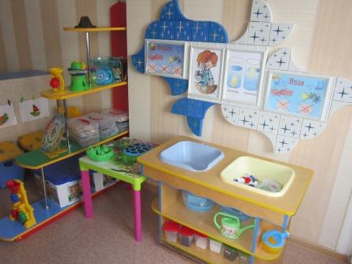
Для реализации опытно-экспериментальной деятельности детей с своей группе создала мини-лабораторию « Почемучки», в которой имеются необходимые инструменты для экспериментирования: специальная посуда ( стаканчики, трубочки, воронки, мерные стаканы, тарелки), бросовый материал ( камешки, песок, ракушки, семена), инструменты для опытов ( лупа, термометр, магнит, зеркало, песочные часы, фонарик и т.д.)

Slide 6
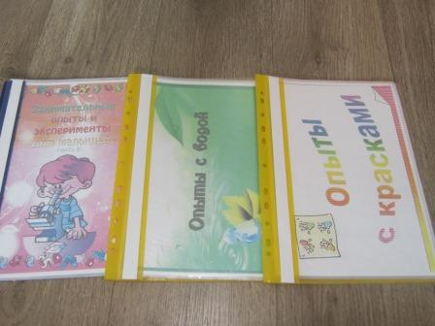
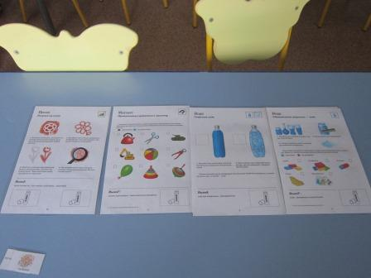
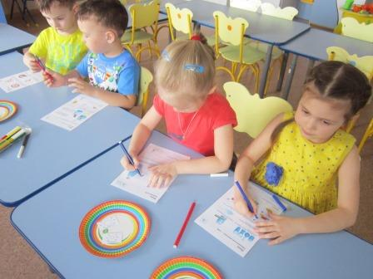
Разработала перспективный план работы с детьми и родителями на год.
Провела диагностику на начало и конец учебного года.
( по методике Л.Н.Прохоровой, Т.И.Бабаевой, О.В.Киреевой
Создала картотеку опытов и экспериментов и дидактических игр по экспериментальной деятельности.
Сделала для детей рабочие тетради по опытно - экспериментальной деятельности. В этих тетрадях мы фиксировали результаты экспериментов.

Slide 7
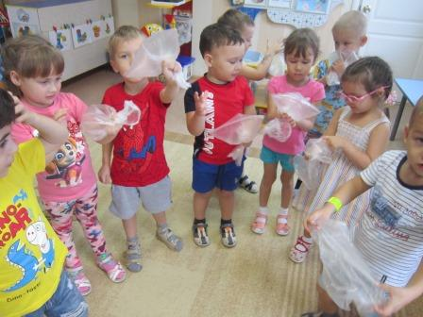
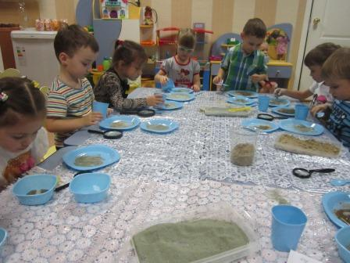
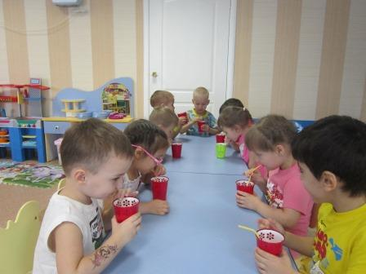
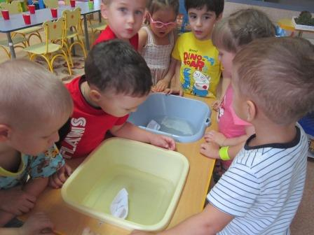
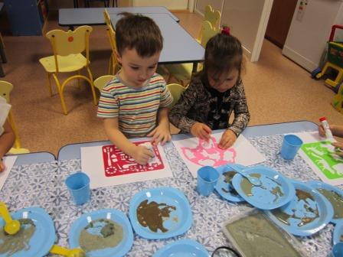
Я старалась включать экспериментирование в различные виды деятельности: в игру, труд, прогулки, наблюдения, самостоятельную деятельность. На протяжении всего учебного времени проводила опыты-эксперименты по темам : « Волшебная вода « Воздух невидимка» « В Мире песчинок» итд.

Slide 8
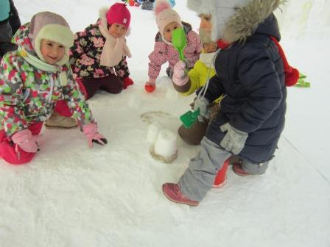
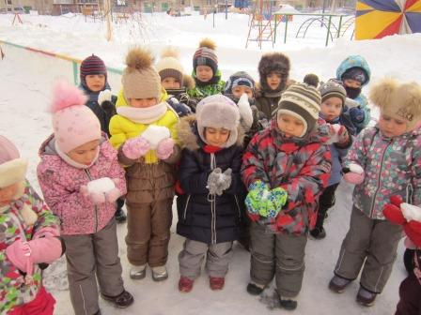
Всем известно, что с 4-5 лет снег всегда вызывает повышенный интерес у детей, они его исследуют всевозможными способами, в том числе пробуют на вкус. Во время прогулки детей заинтересовал вопрос: «Из чего состоит снег?», «Можно ли его брать в рот?» Чтобы поддержать исследовательский интерес я решила с помощью экспериментов разобраться в этих вопросах, расширить и углубить знания детей о снеге, и о его свойствах и предложила идею провести вместе с детьми и родителями краткосрочный проект « Этот удивительный снег»

Slide 9
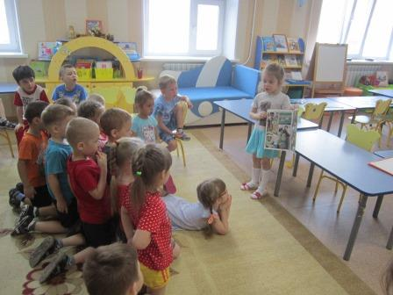
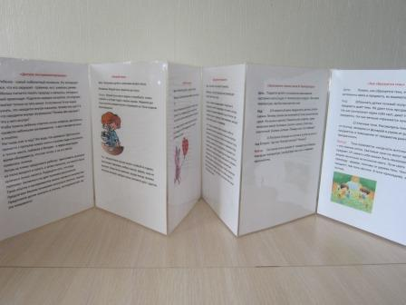
С детьми были проведены опыты со снегом и льдом по теме: «Почему снег тает?», «Изучение чистоты снега», «Снег и лёд. Сравнение свойств», «Какой бывает снег?», «Почему скрипит снег?» Изучение строения снежинок; Изготовление цветных льдинок.; Рисование цветной водой
Родителям было предложено консультация «Как провести в домашних условиях простейшие опыты со снегом и льдом.

Slide 10
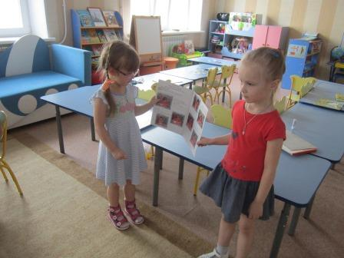
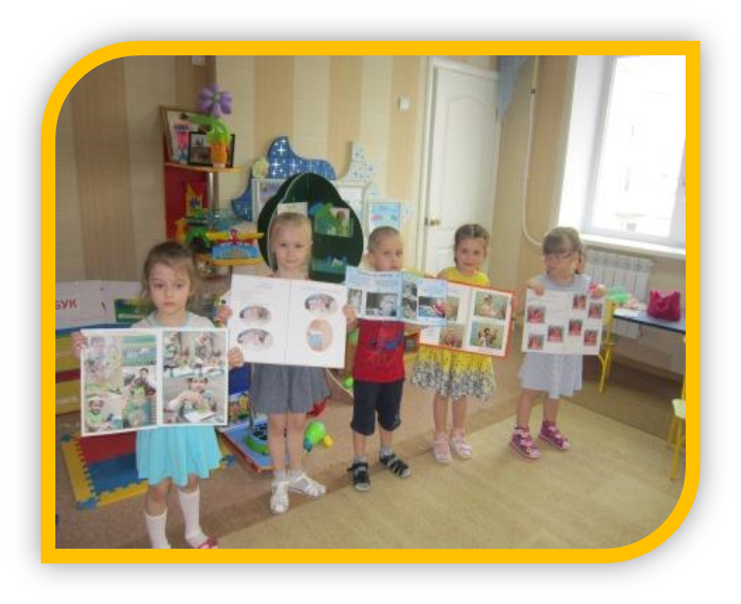

Slide 11
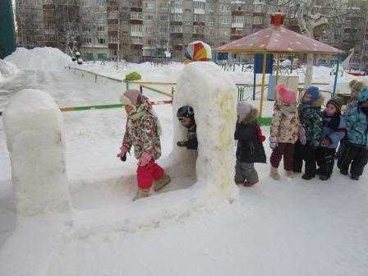
Родителями было предложено построить из снега вместе с детьми «Снежный лабиринт» .Вот , что получилось:

Slide 12
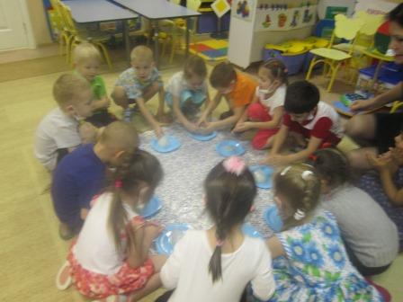
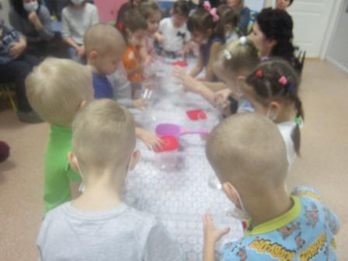
С участиями родителей и детей была проведена линейная
Квест – игра по теме « Волшебница – вода» , где дети закрепили о свойствах разнообразия воды (льется, прозрачная, замерзает, учились делать выводы на основе опытно-экспериментальной деятельности, дали понятия значения воды для всего живого.

Slide 13
Проанализировав результаты своей педагогической деятельности, я пришла к выводу, что опыт работы в данном направлении очень эффективен. Такой метод обучения как – экспериментальная деятельность , достаточно мощно активизирует познавательный интерес у детей и способствует усвоению детьми новых знаний и умений.
Подводя итог, хочу сказать, что поощряя детскую любознательность, утоляя жажду познания маленьких почемучек и направляя их исследовательскую инициативу, я смогла развить у детей изобретательность, творческую активность, познавательный интерес; открыла перед детьми удивительный мир экспериментирования.

